Slide 1
Azərbaycan Respublikası Kurikulum Mərkəzi
Konstruktiv Təlim texnologiyası
və
nanopsixopedaqoqikanın
perspektivləri
Fatma xanım Bünyatova
“İdrak məktəbi”nin direktoru
Bakı ş.Azadlıq pr. 151 A
www.idrak-m.com
e-mail:idrakmektebi@rambler.ru
01.03.2010

Slide 2
Azərbaycan Respublikası Kurikulum Mərkəzi
Konstruktiv Təlim texnologiyası və nanopsixopedaqoqikanın perspektivləri
Məruzənin 4 əsas hissəsi
1.Azərbaycan respublikasının təhsil standartı olan
“Milli Kurikulum”un həyata keçirilməsinin əsasları
2. Bünyatovanın Konstruktiv təlim texnoloqiyası və
onun fəal, konstruktivizm təlimlərindən fərqi
3.Konstruktiv Təlimdə dərsin aparılması və dizaynı
4.KT təhsilə hansı dəyişikliklər gətirəcək?
Bakı ş.Azadlıq pr. 151 A
www.idrak-m.com
e-mail:idrakmektebi@rambler.ru

Slide 3
Azərbaycan Respublikası Kurikulum Mərkəzi
Konstruktiv Təlim texnologiyası və nanopsixopedaqoqikanın perspektivləri
Azərbaycan respublikasının təhsil standartı olan
“Milli Kurikulum”un həyata keçirilməsinin əsasları
Bakı ş.Azadlıq pr. 151 A
www.idrak-m.com
e-mail:idrakmektebi@rambler.ru

Slide 4
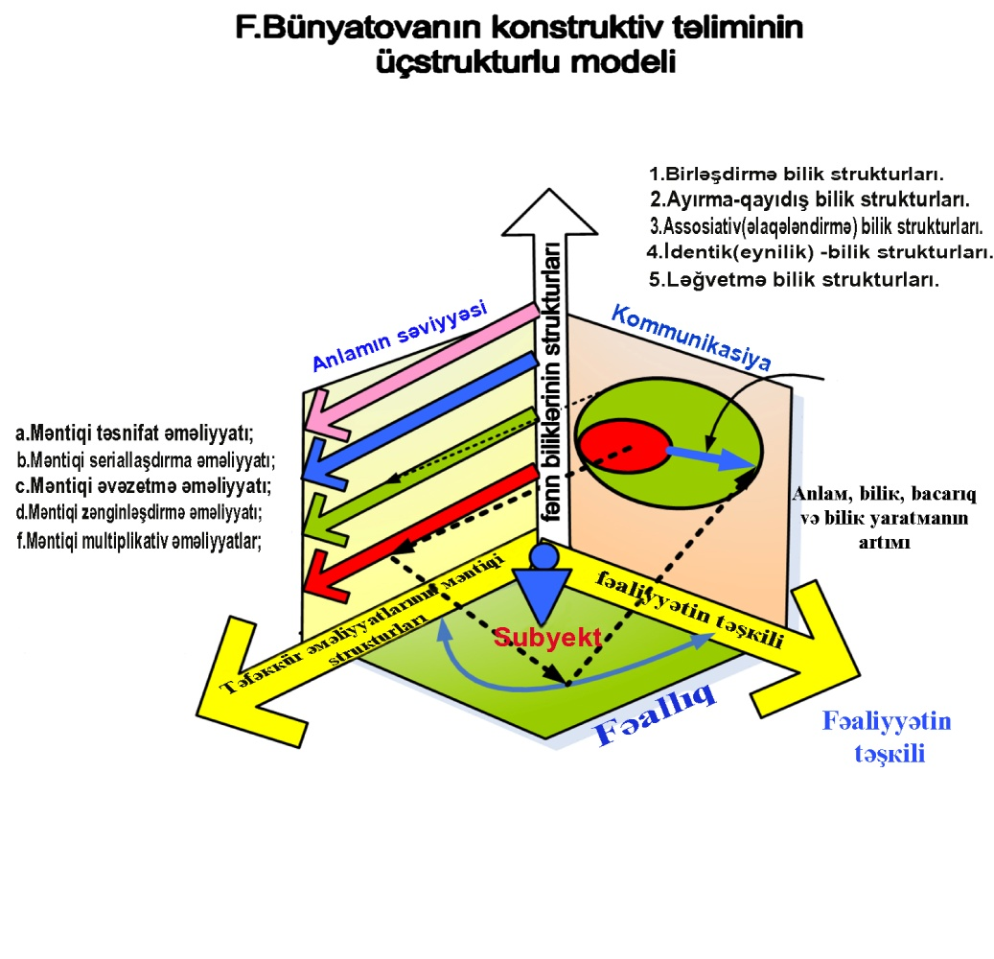
Azərbaycan Respublikası Kurikulum Mərkəzi
Konstruktiv Təlim texnologiyası və nanopsixopedaqoqikanın perspektivləri
Bakı ş.Azadlıq pr. 151 A
www.idrak-m.com
e-mail:idrakmektebi@rambler.ru

Slide 5
Konstruktiv təlimdə aparılan dərslərin strukturları
1. Şagirdlərin təlim fəaliyyəti strukturları.
2. Biliyin məntiqi strukturları.
Cütlükdə müzakirə
Cütlükdə qeydə alma
1. Birləşdirmə strukturları
Təlimatçı
2. Qayıdış strukturları
Komanda müzakirə
3. Assosiativ strukturlar
Dəyirmi masa
Şagirdin birgə işi
4. Eynilik strukturları
Biliyin əqli gücü
5. Ləğv olunan strukturlar
Telefon
Don
Komandada öyrənmə
3. Təfəkkürün məntiqi əməliyyatları.
Komandada yoxlama
Təfəkkürün məntiqi əməliyyatları
Komandada müqayisə
Serialaşdırma əməliyyatı
Zənginləşdirmə əməliyyatı.
Dəyişdirilmə əməliyyatı.
Bakı ş.Azadlıq pr. 151 A
www.idrak-m.com
e-mail:idrakmektebi@rambler.ru
Multiplikativ əməliyyat.

Slide 6
Azərbaycan Respublikası Kurikulum Mərkəzi
Konstruktiv Təlim texnologiyası və nanopsixopedaqoqikanın perspektivləri
Məntiqi bilik strukturları: - Hər bir bilik vahidi KT-də bir
bilik strukturu kimi anlanılır.
1. Birləşdirmə bilik strukturları – Bir bilik strukturu başqa bilik strukturu ilə uzlaşaraq
yeni bilik strukturu yaradır. Ev; böyük; böyük ev – söz birləşməsi
2. Qayıdış strukturları - Böyük ev; ayrıldı - ev; böyük;
3. Assosiativ bilik strukturları – Biz böyük bir ev gördük cümləsində böyük ev söz birləşməsi
sintaktik təhlil zamanı “böyük ev” uzlaşmadır, morfoloji təhlildə “böyük “sözü təyindir,
“ev” mübtədadır.
Və yaxud 28+8=36=20+8+8=36=4*5+8+2*4 və s.
4. Eynilik strukturları – İki eyni bilik strukturları birləşir və bu birləşmədən
yeni bilik strukturları alınır. Məs: Balıqçılar sahilə qayıtdılar. Gəmi balıqla dolmuşdu.
Balıqçılar sahilə qayıtdılar, gəmi balıqla dolmuşdu. – mürəkkəb cümlə
5. Ləğvetmə bilik strukturları – Ləğvetmə bilik strukturları elə strukturlardır ki,
öz qayıdış əməliyyatı ilə əvvəlki bilik strukturlarını heçə endirir. Məs: 0 + 5 – 5 = 0; 5 * 0 = 0
Bakı ş.Azadlıq pr. 151 A
www.idrak-m.com
e-mail:idrakmektebi@rambler.ru

Slide 7
Məntiqi təfəkkür əməliyyatı: - təfəkkür tapşırıqları.
Mətiqi təsnifat əməliyyatı - bu, söz (və yaxud da ki, başqa çoxluqları) çoxluğunun suallar əsasında təsnif olunmasıdır.Bu əməliyyat vasitəsilə şagirdlər çoxları müəyyən əlamətlərinə görə yarımçoxluqlara bölmək kimi əqli vərdişləri əldə edirlər. Verilən sözləri suallar əsasında təsnif edin. Məsələn: alma, gözəl, düzmək, irəli, altı, çörək, mən, qırmızı, aşağı, kitab, yaxşı, bir, aparmaq, onlar, iyirmi, görmək, üst, çəmən, içəri, yumşaq, təmizləmək, üç, yarımçıq, zərif, gözləmək, biz, sərin, çağırmaq.
Kim? Nə? Hara? Necə? Nə cür? Hansı? Hara? Nə etdi? Nə edir? Nə edəcək? N vaxt? Nə üçün?
Məntiqi seriyallaşdırma əməliyyatı
Bilik strukturları üzərində məntiqi seriallaşdırma əməliyyatlarının aparılması şagirdlərdə bilik strukturlarını onları birləşdirən əlamətlər üzrə, yaxud yalnız bir əlamət üzrə qruplaşdırmaq kimi əqli vərdişləri formalaşdırır.
Bir qrupda cəmləşən eyni sonluqlu sözlərin şəkildə hallanmasına seriasiya deyilir.
Bilik, çörək, çiçək, inək, ipək
Biliyin, çörəyin, çiçəyin, inəyin, ipəyin
Təfəkkürün məntiqi əvəzetmə əməliyyatı bir bilik strukturunu digəri ilə əvəz etməsidir. Məntiqi zənginləşdirmə əməliyyatında şagirdlər malik olduqları bilik strukturlarını yeni biliklərlə zənginləşdirir və daha da dərin bilik haqqında ətraflı görüşə malik olurlar.
(3+7)*4= 40
(a+b)*c=ac+bc
Məntiqi multiplikativ əməliyyatlar ümumi münasibətləri, yaxud əlaqələri olan bir necə bilik strukturlar üzərində tətbiq edilir.
Hallar | İsim | Sifət | Say | Əvəzlik | Fel
A. | qələm | qırmızı | beş | o | Getmək
Y. | Qələmin | qırmızının | beşin | onun | Getməyin

Slide 8
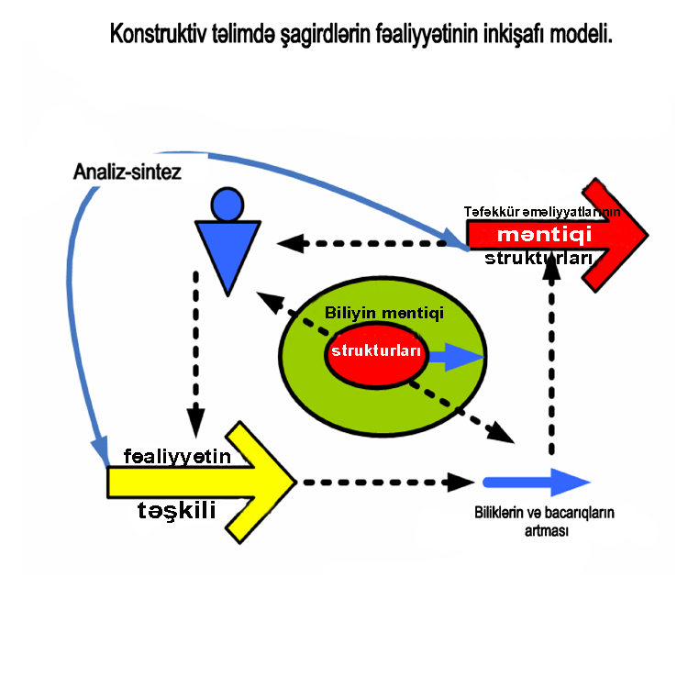
F.Bünyatovanın konstruktiv təlimində şagirdlərin inkişafının fəaliyyət modeli
1. Şagirdlərin təlim fəaliyyəti strukturları.
Cütlükdə müzakirə
Cütlükdə qeydə alma
Təlimatçı
Komanda müzakirə
Dəyirmi masa
Şagirdin birgə işi
Biliyin əqli gücü
Telefon
Don
Komandada öyrənmə
Komandada yoxlama
Komandada müqayisə
Təlimin ənənəvi quruluşunun sökülməsi
və onun yeni bir quruluşda toplanması
Məntiqi bilik üzrə aparılan təfəkkürün məntiqi əməliyyatları,biliyin vertikal quruluşunu
söküb onu horizontal quruluşda toplayır.
Bakı ş.Azadlıq pr. 151 A
www.idrak-m.com
e-mail:idrakmektebi@rambler.ru

Slide 9
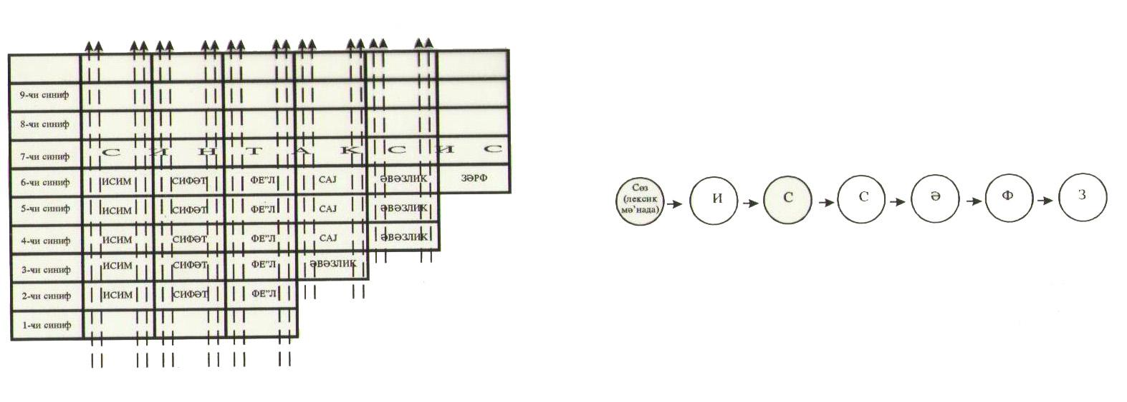
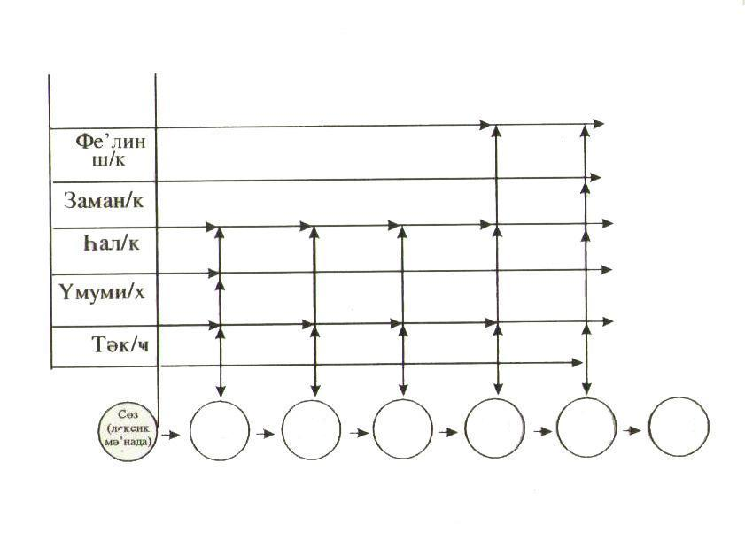
Azərbaycan Respublikası Kurikulum Mərkəzi
Konstruktiv Təlim texnologiyası və nanopsixopedaqoqikanın perspektivləri
Təlim məzmununun ənənəvi quruluşunun sökülməsi və yeni quruluşda qurulması
x
y
İ
S
S
Ə
F
Z
Yeni quruluşda nə tapıldı?
Yeni quruluş
Ənənəvi quruluş
1. Piajenin biliyinin tamlıq məntiqi
2. Biliklərin invariantı
3. Lütfi-zadənin linqvistik məntiqi
4. Lütfü-zadənin səlist və qeyri-səlist çoxluğu
5. Biliklərin məntiqi strukturları- Biliklərin nanostrukturları
Bakı ş.Azadlıq pr. 151 A
www.idrak-m.com
e-mail:idrakmektebi@rambler.ru
6. Nanostruktur biliklərin məntiqi modelləşdirilməsi

Slide 10
Azərbaycan Respublikası Kurikulum Mərkəzi
Konstruktiv Təlim texnologiyası və nanopsixopedaqoqikanın perspektivləri
KT dərsin quruluşunun elementləri:
Axtarış
Strukturlar – müəllim hansı bilik strukturlarından istifadə edəcəyini və şagirdlərin hansı fəaliyyətdə
olduğunu müəyyənləşdirir.
3. Məntiqi təfəkkür əməliyyatları – məntiqi bilik strukturları üzərində hansı
məntiqi əməliyyatların aparılmasını müəyyən edir.
4.Əlaqələr – müəllim şagirdlərin bilikləri arasındakı məntiqi əlaqəni aydınlaşdırır, onları
digər əlaqələrlə, münasibətlərlə, oxşarlıqlarla tamamlayaraq hansı nəticəyə
gələcəklərini müəyyənləşdirir.
5. Suallar – mövzunun strukturuna məntiqi daxil olmaq, bir strukturdan digərinə keçərkən
mülahizlərini davam etdirmək üçün məntiqi ardıcıllıqla suallar qoyulur; gözlənilən suallar;
problemli suallar
6. Əlavələr və nəticələr – yeni biliyin keçmiş və gələcək biliklə əlaqəsi, zənginləşdirilməsi, uyğunlaşması
7. Əks edilmə (Təqdimat) – şagirdlərin bilik sistemində yeni qurilmuş biliyinin əks edilməsi
və onun sosiallaşması
Mövzuya aid suallarla müəllim şagirdlərin nəyi bildiklərini, nə edəcəklərini,
hansı qərarlar qəbul edib və nə kimi nəticələrə gələcəyini müəyyən edir.
Bakı ş.Azadlıq pr. 151 A
www.idrak-m.com
e-mail:idrakmektebi@rambler.ru

Slide 11
Azərbaycan Respublikası Kurikulum Mərkəzi
Konstruktiv təlimlə aparılan dərsin layihələşdirilməsi
Sinif: IV
Fənn: Azərbaycan dili.
Mövzu: Söz birləşməsi.
Müəllim: Həsənova S., Bakıdakı 23 saylı məktəbin ibtidai sinif müəllimi.
Məqsəd: Şagirdlərin ana dilinə məhəbbət hisslərini dərinləşdirmək: “Söz birləşməsi” haqqında onların biliklərini araşdırmaq və zənginləşdirmək; şagirdlərdə qərarların qəbulu və razılaşma vərdişlərini inkişaf etdirmək.
1. Mövzunun sistemdə yeri |  | Söz. Söz birləşməsi. Cümlə
2. Strukturlar | Məntiqi bilik Strukturları | Birləşdirmə strukturları. Asosiativ strukturlar.
 | Fəaliyyat strukturları | Komandada diskussiya; cütlükdə müzakirə; açıq diskussiya; komandada iş.
3. Məntiqi bilik əməliyyatları |  | Məntiqi zənginləşdirmə əməliyyatı.
4. Əlaqə |  | Nitq hissələri arasında əlaqə. Səslərlə əlaqə
5. Suallar |  | Söz nədir, nədən əmələ gəlir? Sözləri bir-biri ilə birləşdirmək olarmı? Birləşdirmə sözünü necə başa düşürsünüz? Əsas və köməkçi sözləri təyin edin. Bu söz birləşmələri bitmiş fikirlərdimi? Sözlər nə üçün birləşir? Söz birləşməsi ilə cümlənin fərqi nədir? Söz birləşməsi nəyə xidmət edir?
6. Əlavələr və nəticələr |  | İsmin sayla, əvəzliklə, felin zərflə əlaqəsi. Söz birləşmələrin cümlə ilə fərqi.
7. Təsəvvürün əks edilməsi |  | Komandalara tapşırıqlar.

Slide 12
Azərbaycan Respublikası Kurikulum Mərkəzi
Konstruktiv Təlim texnologiyası və nanopsixopedaqoqikanın perspektivləri
Konstruktiv təlimdə dərs iki hissədən ibarət olur.
I hissə.İstiqamətlər
1.Axtarış
2.Mövzunun mənasını tapmaq
3.Mövzunun sistemdə yeri
4.Əlaqələndirmə
5.Mövzu üzrə iş
6.Nəticə
II hissə. Qazanılmış biliyin əks edilməsi
1.İşçi vərəqlərin paylanması
2.Komandada işçi vərəqlər üzrə iş
3.Təqdimat
4.Qiymətləndirmə

Slide 13
Azərbaycan Respublikası Kurikulum Mərkəzi
Konstruktiv Təlim texnologiyası və nanopsixopedaqoqikanın perspektivləri
Konstruktivizm – bizim dövrümüzünən önəmli nəzəriyyəsidir. Bu daqoji texnolojiyalar avanqardıdır və
o XXI əsrin axırında öz inkişafını tapacaq. Con Lorens
Toronto Universiteti (USA)
Sizə təqdim olunan konstruktiv təlim texnologiyası XXI əsrdə təhsilə hansı
dəyişikliklər gətirəcək?
1.Təhsilin texnoloji yolu məqsədlərin dəyişilməsinə gətirib çıxarır. Ənənəvi bilik, bacarıq və vərdişlər məqsədi,
Anlam, Bilik, Tətbiq və Qenerasiya (yaratma) ilə əvəz edilir.
2.Məqsədlərin dəyişməsi sistemlərin dəyişməsinə gətirib çıxarır. Diskret halda (hissələr üzrə) öyrənilən biliklər
tamlıq şəklində (konteksdə) öyrənilir.
3.Bilik vahidləri bir nanostruktur biliklərə çevrilərək təlimin məzmununu məntiqi modelləşdirir və bu model də
təlim vaxtını 20-30% azaltmış olur.
4.Pedaqoji prosesə yüksək texnoloji yanaşma, təlim və tərbiyyə prosesində yeni nanopsixopedaqoqika istiqamətini
yaratmış olur. Bu da ki, yaşadığımız texnoloji əsrintələblərinə uyğun gəlmiş olacaq.
5.Bir düşüncəli təfəkkür çox sahəli düşüncə təfəkkürü ilə əvəz edilir. İnsan şüuru ilə manipulyasiya imkanı azalmış olur.
6.Özü dərk, özü anlam, özü inkişaf yoluna düşən şagird təfəkkürü düşünmə mexanizminə yiyələnərək ömrü
boyu düşünüb, axtarıb, bilib tətbiq etməyə meylli olacaq.

Slide 14
Azərbaycan Respublikası Kurikulum Mərkəzi
Konstruktiv Təlim texnologiyası və nanopsixopedaqoqikanın perspektivləri
DİQQƏTİNİZƏ GÖRƏ
TƏŞƏKKÜRLƏR
Bakı ş.Azadlıq pr. 151 A
www.idrak-m.com
e-mail:idrakmektebi@rambler.ru

Slide 15

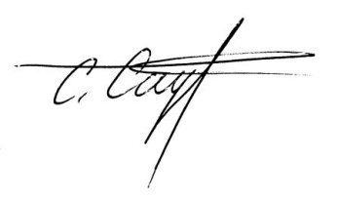
ПЕДСОВЕТ/PEDSOVET.org http://pedsovet.org Исх. № 2 от 29.06.2009 | Адрес: 107045, г. Москва, Последний пер., д.5, стр.1 Телефон: (499) 501-64-46 Электронный адрес: red@pedsovet.org Свидетельство о регистрации средства массовой информации «Педсовет / Pedsovet.org» выдано ООО «Образ-Центр» Федеральной службой по надзору за соблюдением законодательства в сфере массовых коммуникаций и охране культурного наследия, ЭЛ №ФС77—22828 от 28 декабря 2005 г.
Министру образования
Азербайджанской Республики
господину Мисиру Марданову
Редакция электронного средства массовой информации "Pedsovet.org" (Всероссийский интернет-педсовет ) более года плодотворно сотрудничает в области информационно-коммуникационных технологий цифрового образования и конструктивного обучения с Фатмой ханум Джалал Бунятовой, директором "Школы интеллекта" г. Баку.
Публикации Ф.Д.Бунятовой на страницах нашего издания носят ярко выраженный авторский характер, и с интересом воспринимаются как читателями (сайт посещают около восьми тысяч посетителей в день), так и научной общественностью, среди которых ученые Российской академии науки и Российской академии образования.
Ф.Д.Бунятова является участником группы разработчиков "Цифровой школы", идеи которой поддерживаются как на федеральном уровне, так и в регионах Российской Федерации.
Особой ценностью является то, что предложенный ею когнитивный цикл - "структура знаний - структура мыслительных операций- структура организации деятельности", основанный теоретически и на работах Пиаже и Заде, практически применяется ею самой, и учителями школы «Интеллект»в повседневной работе с детьми на уроках.
Мы надеемся, что активное участие Ф.Д.Бунятовой во Всероссийском Интернет-педсовете укрепит как человеческие и профессиональные связи, так и партнерские отношения между нашими государствами.
Будем Вам признательны за поддержку деятельности педагога и помощь в ее работе по развитию концепции «Цифровой школы» как школы третьего тысячелетия
С уважением,
Генеральный директор
Сергей Сафронов

Slide 16
Технология Конструктивного Обучения Kurikulum jurnalı № 4, 2008
Технология Конструктивного Обучения и перспективы нанопсихопедагогики. Инновации и Традиции в современном образовании Старый Оскол 2009
Технология Конструктивного Обучения
Как ученики строят свои математические знания. Шестая Всероссийская научно –
практическая конференция преподавателей, учителей, студентов и учащихся
г. Куйбышов Новороссийская область 2009
Konstruktiv təlim: mahiyyət, prinsip, vəzifələr və dərslərdən nümunələr Bakı 2008
Педагогическая технология конструктивного обучения. Фатма ханум Джалал
Шестая Всероссийская научно – практическая конференция преподавателей,
учителей, студентов и учащихся г. Куйбышов Новороссийская область
Технология Конструктивного обучения. www.eidos.ru
Конструктивное обучение. www.cop
Konstruktiv təlim. Bunyatova F.C. www.idrak-mektebi.com
Технология Конструктивного Обучения www. pedsovet.org
Как ученики строят свои математические знания. www.it-n.ru
Технология Конструктивного Обучения www.konferencii.ru
Технология Конструктивного Обучения http://onf.sofvgu.ru
Сложение с переходом на десятки www.1 september.ru
Технология Конструктивного Обучения www.scholar.ru
Технология Конструктивного Обучения www.tvor.ru
Логика целостности, нечеткая логика и моделирование содержания ...
Автор, Бунятова Ф.Д. , Бунятова А.Р.
pedsovet.org/...id.../Itemid,118/ - Россия -
Н.Г.Алексеев / Симпозиум: Программа работы конгресса ...
25 мар 2005 ... Фатма Бунятова (Баку) «Теория мышления, алогизм школьного ... Международная, д.11, Институт инновационных стратегий развития образования. ...
nga.mmk-mission.ru/sym/2005-progr.html -
PROCEEDINGS of 9th INTERNATIONAL EDUCATIONAL TECHNOLOGY CONFERENCE
Формат файла: PDF/Adobe Acrobat
Логический способ обучения. Альтернативное образование. 1991. Баку. Бунятова Ф. Д. Ф. Д. Бунятова. Применение нечётной логики в образовательных технологиях. ...
www.kaynakca.info/eser_dosya/2151910_ietc09_proceedings.pdf - Турция
http://aict2009.qafqaz.edu.az) AICT -3 IEEE 2009 Azerbaijan Fatma khanim Bunyatova , Aynur Bunyatova
http://aict2009.qafqaz.edu.az) AICT -3 IEEE 2009 Azerbaijan Logical Integrity, Fuzzy Logic and ModelinContent of Education Fatma khanim Bunyatova , Aynur Bunyatova
http://ieeexplore.ieee.org/xpl/RecentCon.jsp?punumber=5361201 Logical Integrity, Fuzzy Logic and ModelinContent of Education Fatma khanim Bunyatova , Aynur Bunyatova
http://ieeexplore.ieee.org/xpl/RecentCon.jsp?punumber=5361201 Digital school Fatma khanim Bunyatova , Aynur Bunyatova

